Slide 1
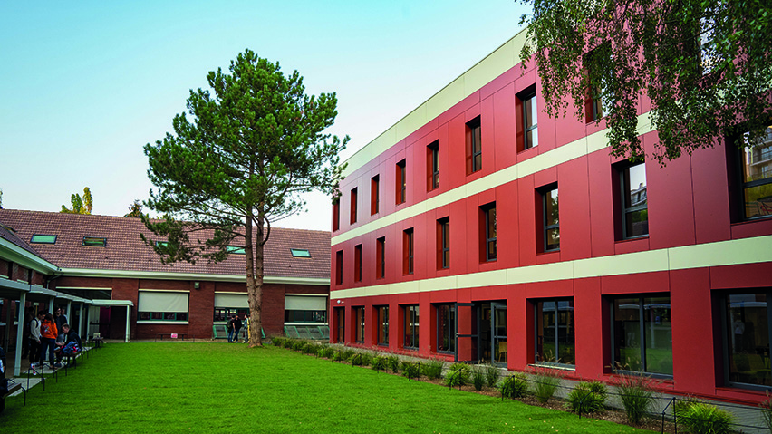
PROJET TRANSVERSE
L3, L3-BN, L3-LC, L3-INT, L3 NEW
Helen Kassel
Responsable des projets transverses cycle L

Slide 2

Descriptif
Projet par équipe
Compétences scientifiques
Compétences techniques
Compétences en communication
Durée : Semestre 5

Slide 3
Thématique 2020-21
Le numérique au service de la société
Les sujets sont libres et proposés par
Les étudiants
Les professeurs
Des entreprises
Des associations
Les services de l’école

Slide 4



Thématique 2020-21
Exemples de sujets
The implementation of a Quiz solution for multiple users
Développement d’une plateforme d’innovation participative
Mise en place d'un système de prédiction de rencontres sportives
Create a web application for real-time device tracking and diagnosis using web services.
Développement d’une plateforme d’examens en ligne à distance
Gestion d’un parc de capteurs `a l’aide d’un drone autonome.

Slide 5
Équipes
L3, L3-BN, L3-LC
5 étudiants de la même cohorte
INT
L3 NEW
Constitution autonome sur Moodle
Proposition de sujet et nom d’équipe (Excel partagé)
Ou choix d'un sujet dans la liste des sujets proposées
avant le 18 septembre 2020
Confirmation par l’équipe pédagogique et constitution des groupes par tuteur
!
l’équipe pédagogique intervient pour compléter les équipes incomplètes

Slide 6
Livrables attendus
Cahier des charges
Planning prévisionnel
Rapport final
Prototype
Vidéo
Soutenance
Problématique, Contexte, État de l’art, Enquête, Proposition/Solution, caractéristiques techniques
Étapes clefs , Répartition des tâches
Incluant l’impact environnemental
Logiciel, maquette
Livrable | Pondération (%)
Cahier des charges planning prévisionnel | 10
Rapport | 25
Prototype | 40
Soutenance + vidéo + démo | 25
90 s
20 min
Notes:
Souhaite-t-on résoudre un problème particulier ? Souhaite-t-on améliorer un produit ou un service existant ? Souhaite-t-on lancer une nouvelle application ?
Qui sont les acteurs concernés ? Quelles sont les attentes des bénéficiaires ? Quelles sont les parties prenantes ?
Sondage sur les réseaux sociaux (ex. : facebook…), Interview d’un expert, Micro-trottoir
Quel sera l’apport pour les utilisateurs ?$
Un langage de programmation
Un matériel électronique,
Divers besoins nécessaires à la réalisation du prototype
20 min par équipe pendant la dernière séance de TD
Projection de la vidéo : 90 secondes
Présentation : 10 minutes
Questions : 5 minutes
Débrief par le tuteur pour l’ensemble des équipes

Slide 7
Cahier des charges
Cadrage
Définir la problématique
Définir le contexte
Étudier l’état de l’art
Mener l’enquête
Définir la proposition
A déposer sur moodle au plus tard le 9 octobre

Slide 8
Planning
S42 (12 octobre) | TD 3h30 : suivi 1 | Tuteur | Validation du CdC (déposer la première version 9 octobre, version définitive 30 octobre)
S45 (2 novembre) | TD 3h30 : suivi 2 | Tuteur
S48 (23 novembre) | TD 3h30 : suivi 3 | Tuteur
S51 (14 décembre) | TD 3h30 : suivi 4 | Tuteur
S2 (11 janvier) | TD 3h30 : soutenance | Tuteur | Soutenance finale avec débrief en fin de séance. N.B. Rapport final à rendre pour tous la veille de la première séance de soutenance

Slide 9
Budget et achats
50 € / projet
liste d’achats chiffrés et justifiés
Validation ou modification de la liste par le tuteur
Validation du chef de département en cas de dépassement du budget
Etape 1
Etape 2
Liste validée
Achats par les étudiants
Note de frais + justificatifs
Helen Kassel,
responsable des projets transverses

Slide 10
Conseils
Coordonnées : mails, téléphones, réseaux sociaux…
Espace de communication : outils de partage
Réunion régulière + compte rendu

Slide 11

Édition 2021
Jury de professionnels :
Représentants d’entreprise
Direction de l’école
Enseignants
Membres du personnel de l’école

Slide 12
Premier prix 2019 - SCLEA

Slide 13
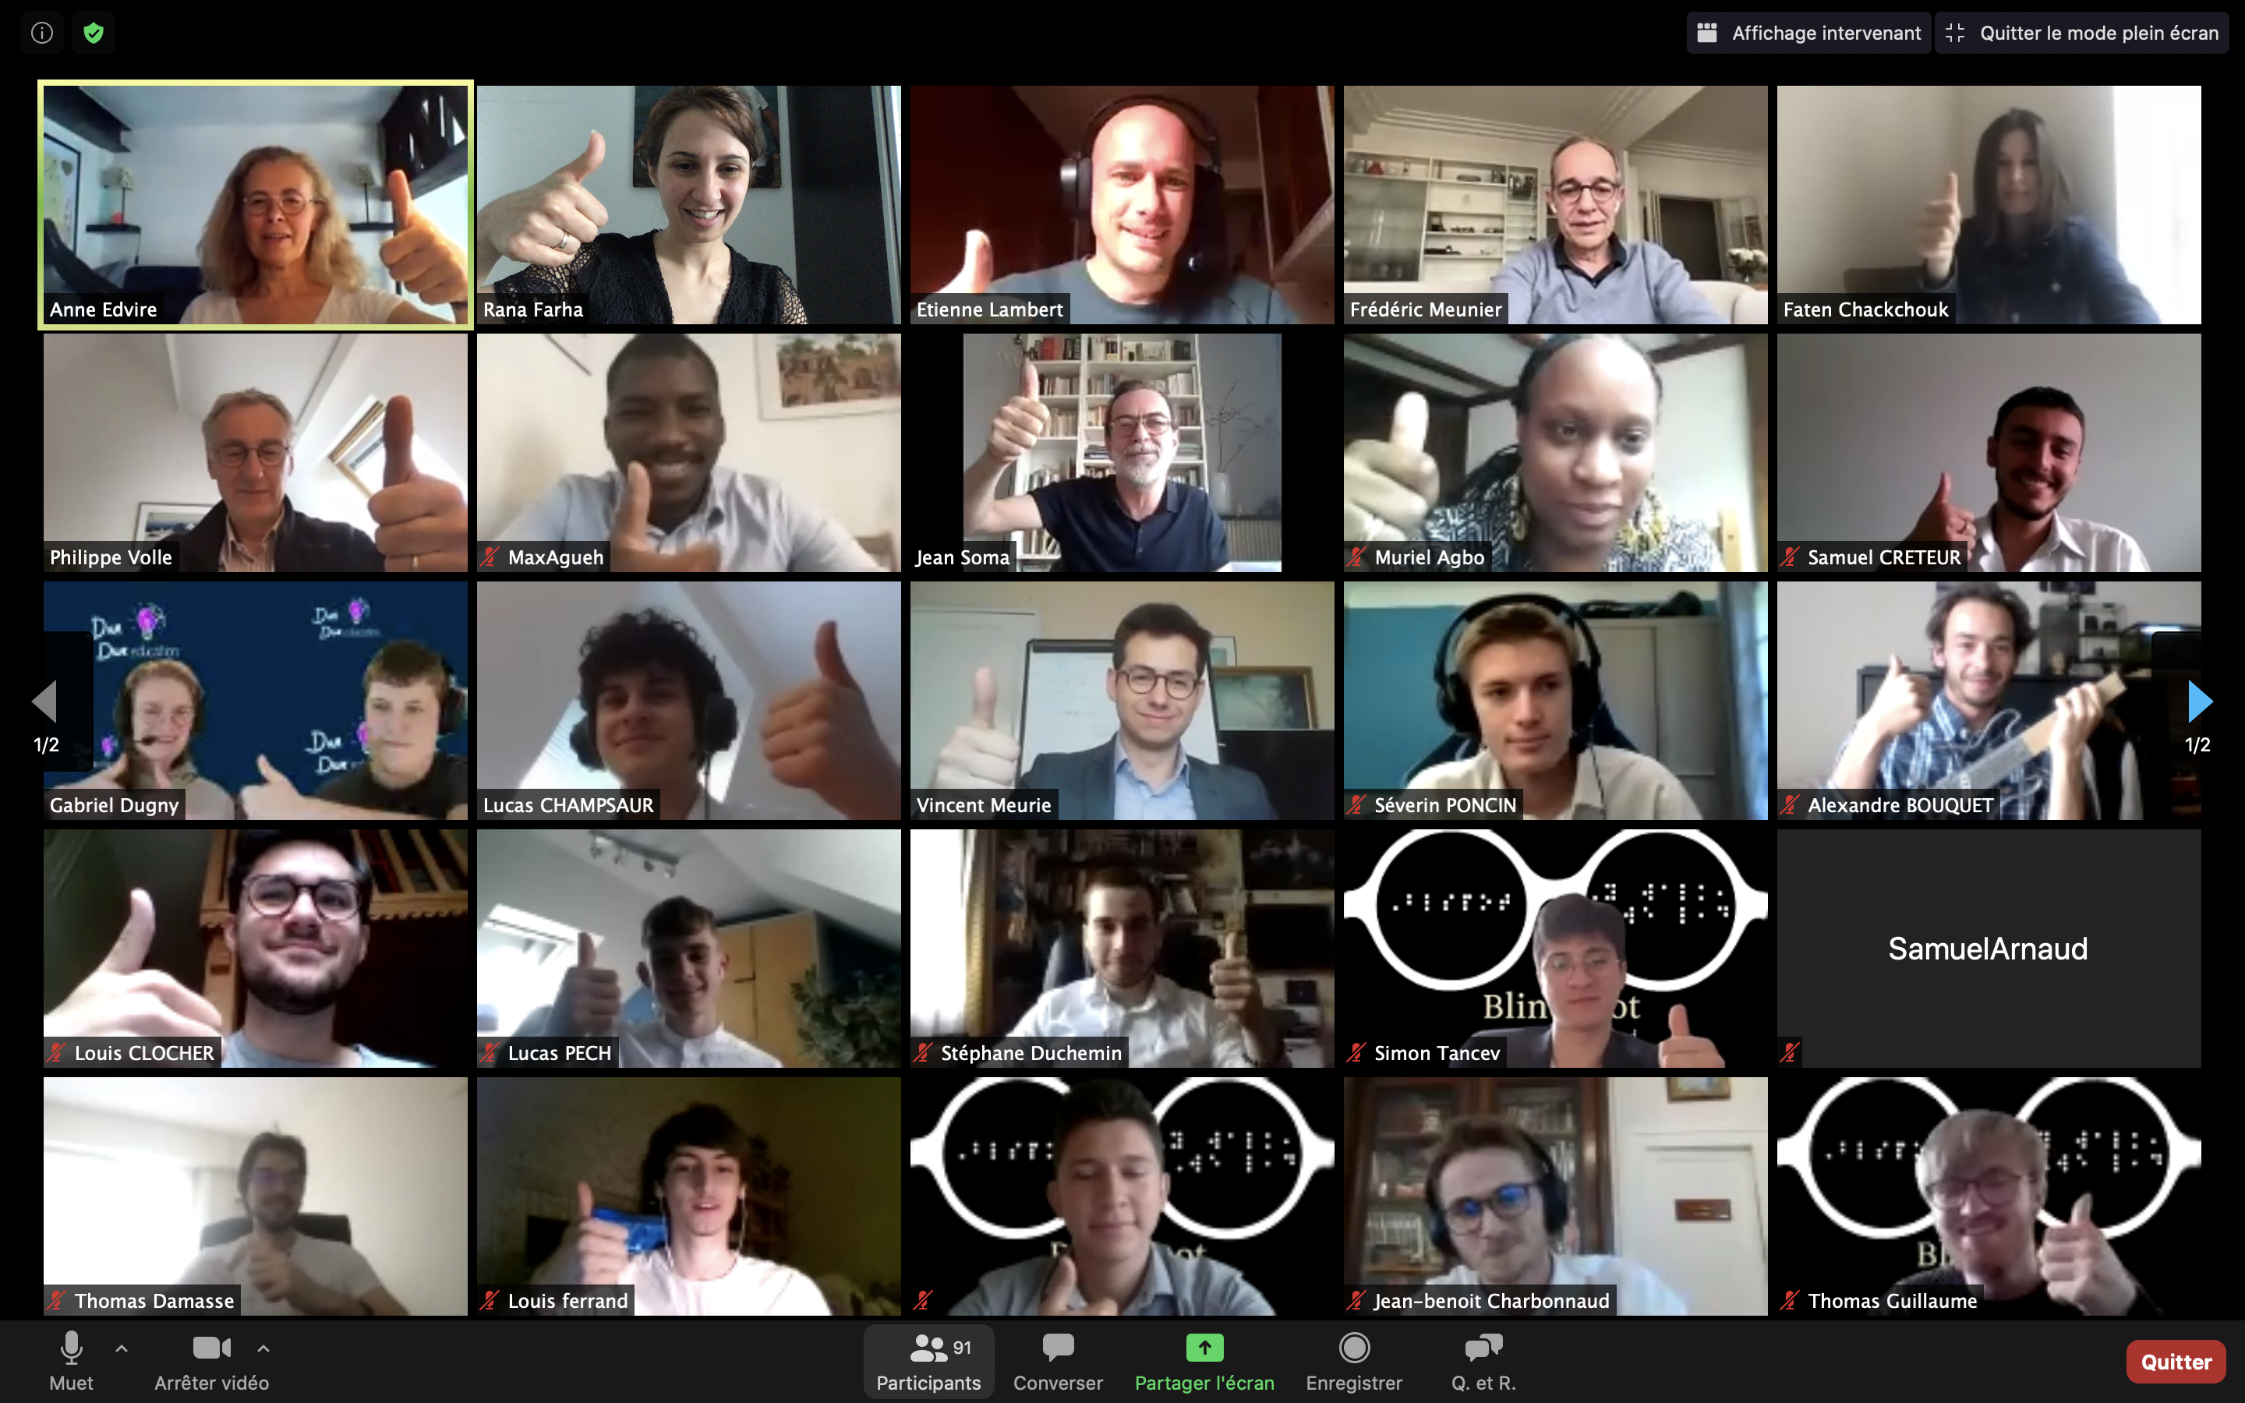
Techday 2020

Slide 14

Premier prix 2020 - Dur Dur Educcation

Slide 15

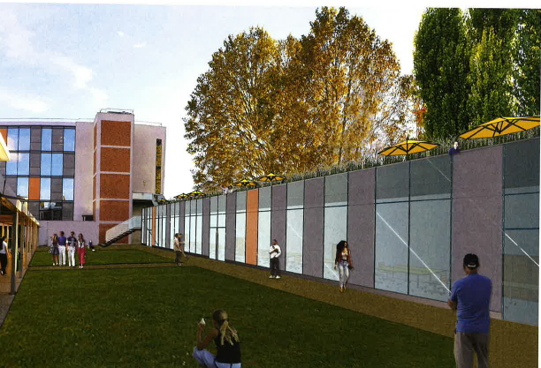
Innovation LAB

Slide 16
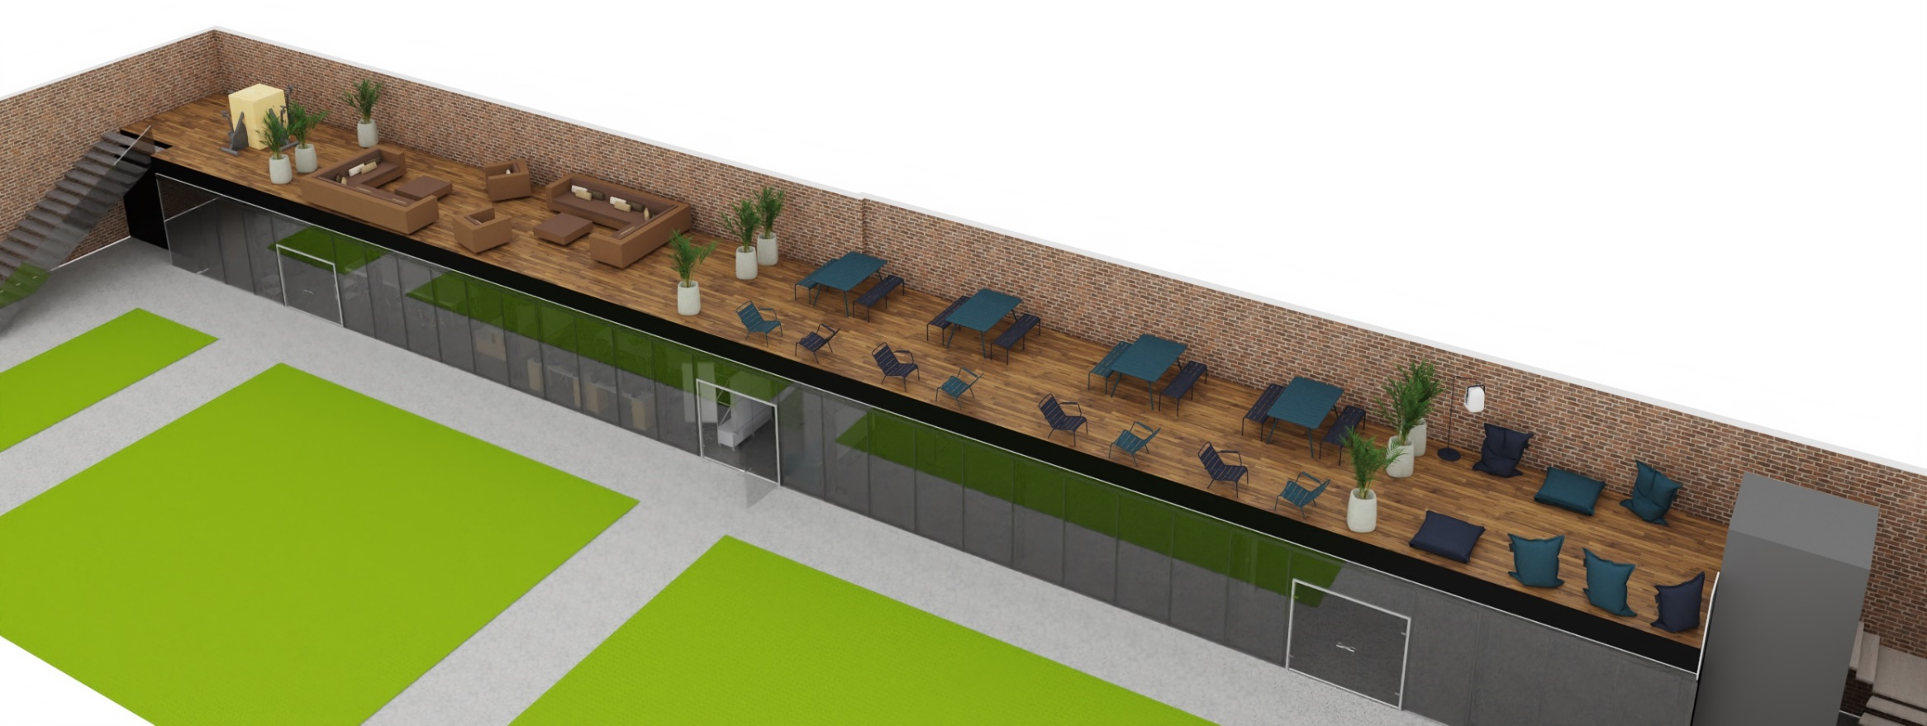
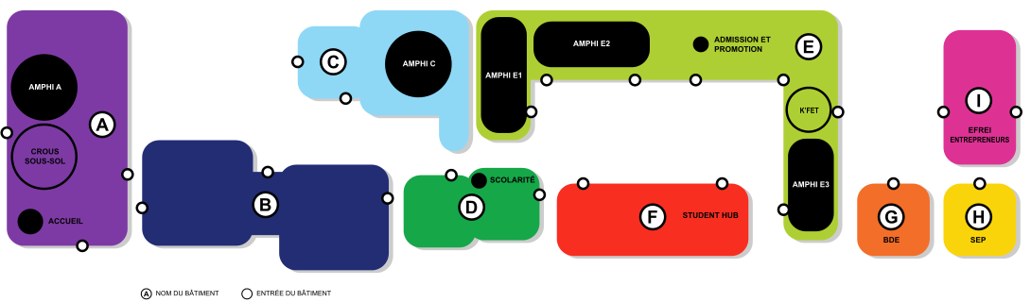
Extérieur

Slide 17
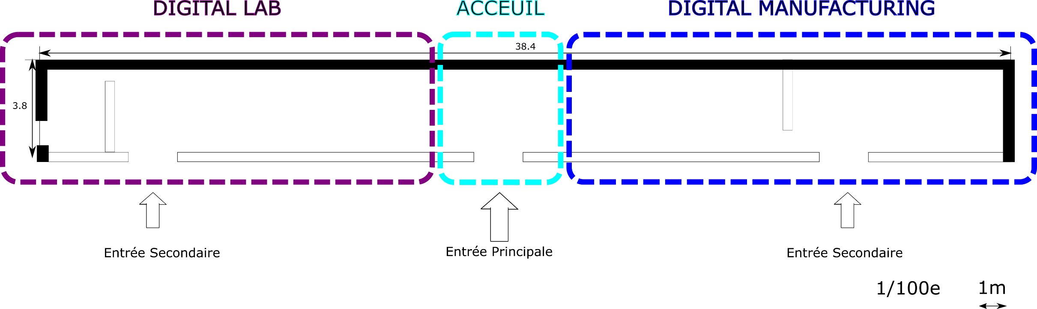
Aménagement intérieur

Slide 18
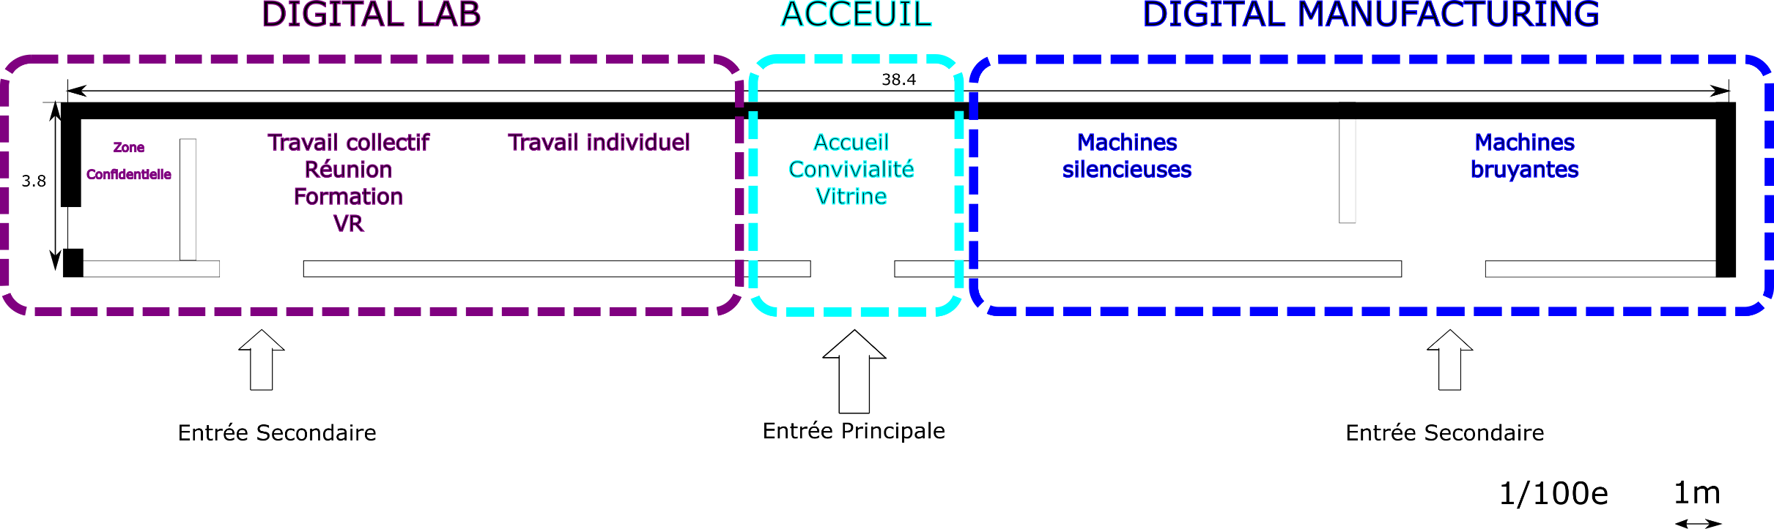
Aménagement intérieur
Cours
Formation
Réunion
CAO
Espace Réalité virtuelle
Fabrication numérique
Impression & Scan 3D
Découpe Laser – Fraiseuse numérique
Electronique
Prototypage, mesure, test, développement
CAO

Slide 19
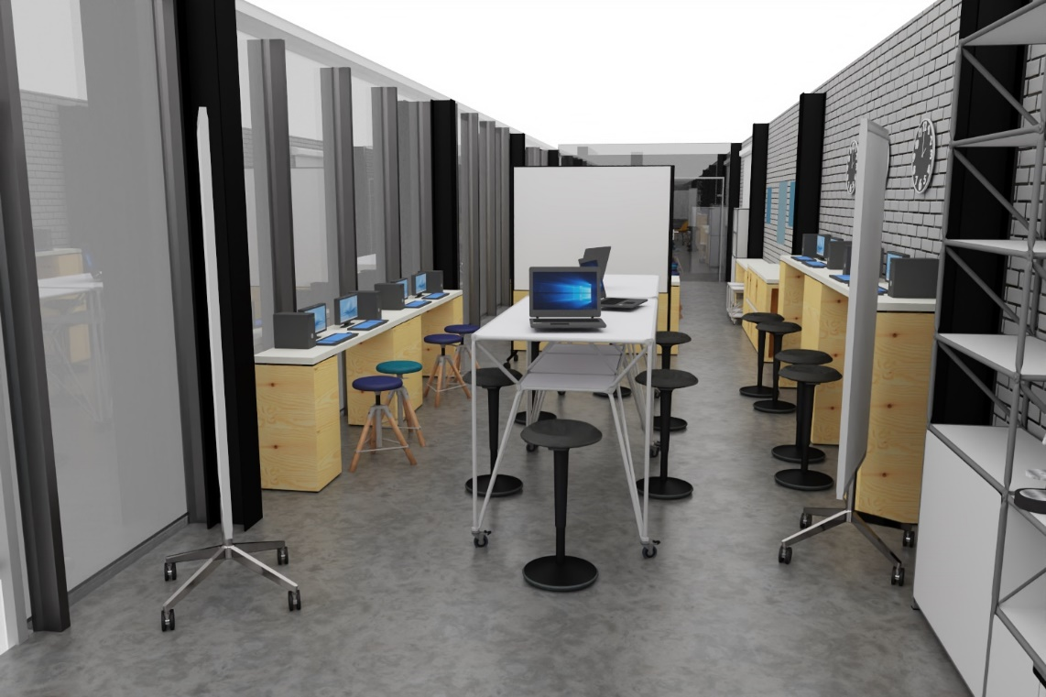
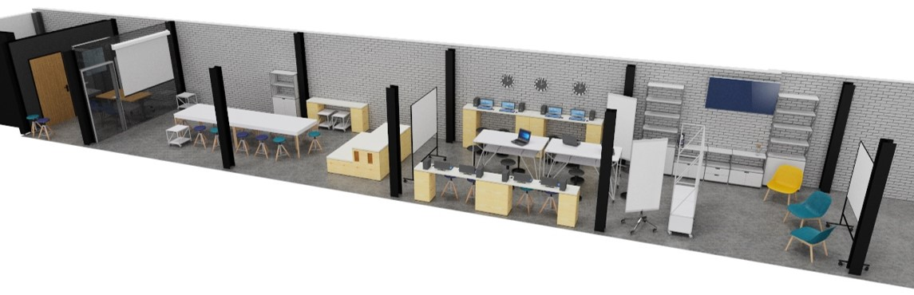
Aménagement intérieur

Slide 20
Vie de l’Innovation Lab
Lieu dédié à l’innovation technique et pédagogique
Mise en valeur du savoir faire technique de l’école
QUI
Enseignant Chercheur, Etudiant, Alumni, Staff EFREI, Startup Incubée, Stagiaire
QUAND
Créneaux réservés (association, projet, stage)
Créneaux en libre accès
QUOI
Approche transdisciplinaire: Fabrication Numérique, Programmation, Electronique…
Réalisations personnelles ou en lien avec les enseignements
COMMENT
Utilisation des ressources: inscription obligatoire avec le Fablabmanager
Initiation, formation, apprendre en faisant

Slide 21
Utiliser les ressources
Ressources « hard »
Machines, espace VR
S’inscrire
Suivre la formation
Obtenir l’Open Badge
Ressources « soft »
Cours « Fablab » sur Moodle
Support de formation
Documentation de projet
Retour d’expérience de la communauté

Slide 22


Contact
remi.griot@efrei.fr
Fablab Efrei Paris

